Slide 1
Informe Plan Institucional de Participación Ciudadana
I - 2025

Slide 2
Informe I semestre Plan de participación ciudadana 2025
Este informe presenta las acciones programadas por la UAECOB para fomentar la participación ciudadana durante la vigencia 2025
Objetivos
Fortalecer la relación entre la ciudadanía y la entidad.
Promover espacios de diálogo e interacción directa.
Garantizar la transparencia y rendición de cuentas.
Incluir grupos de valor en la formulación, ejecución y evaluación de acciones institucionales.

Slide 3
Actividades
Cumplimiento
I semestre
Bomberitos de Corazón
Programa Vivienda Segura - "Mi casa sin incendio"
Programa "Comercio Seguro, mi negocio sin incendio"
Consejos locales
Sub. Gestión del riesgo
100%
Audiencia pública de rendición de cuentas
Master class
Oficina Asesora de Planeación
100%
Diálogos "Un café con Bomberos de Bogotá"
Ferias de servicios móviles
Sub. Gestión Corporativa – Servicio al ciudadano
100%

Slide 4

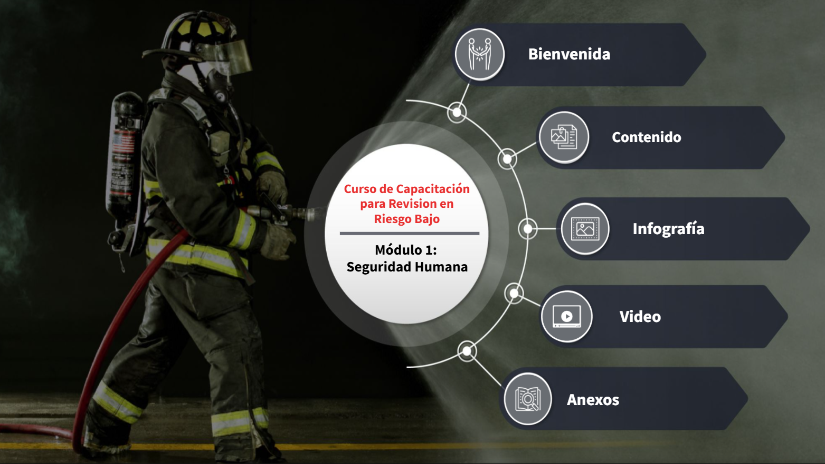



Resultados
Atención directa a más de 210 niños y niñas en el programa Bomberitos.
Más de 11,000 ciudadanos capacitados en comercio seguro.
Participación en 100 consejos locales.
Realización audiencia rendición de cuentas de la vigencia 2024
2 master class:
Incidencia y causalidad de incendios estructurales por riesgo eléctrico
Químicos caseros: efectos y daños a la salud
Realización de 13 ferias de servicios.
Ejecución de 5 espacios “café con la ciudadanía”
Recomendaciones:
Multiplicar los ejercicios de participación ciudadana:
Por localidad o territorio
Por tema (trámites y servicios, temas de interés de la dirección)
Con enfoque de poblacional (género, mujeres, sector ciudadano, grupo de valor)

